Slide 1
Lợi ích của việc xây dựng môi trường không khói thuốc
Quỹ Phòng chống tác hại của thuốc lá

Slide 2
Nội dung trình bày
Lợi ích của việc thực hiện môi trường không khói thuốc lá
Hướng dẫn thực hiện môi trường Không khói thuốc của Tổ chức Y tế thế giới
Xây dựng môi trường không khói thuốc lá

Slide 3
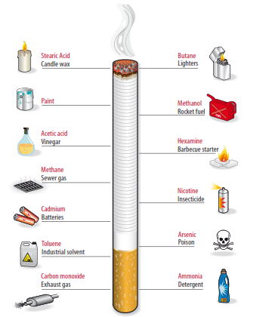
Thành phần của khói thuốc
7000 chất hóa học
69 chất gây ung thư
Nicotine
Nhựa thuốc lá (Tar)
Các-bon-mô-nô-xít
Các chất phụ gia
Không có mức độ an toàn đối với việc tiếp xúc với khói thuốc
Những hóa chất độc hại người hút thuốc hít vào
Nguồn: Báo cáo của WHO về phòng chống nạn dịch thuốc lá 2009

Slide 4
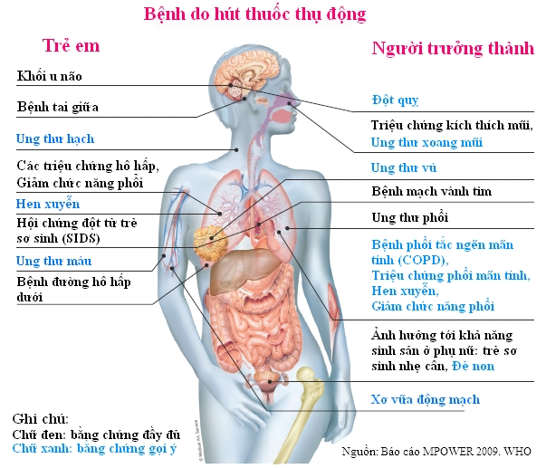
Bệnh do hút thuốc thụ động

Slide 5
Tỷ lệ tiếp xúc với khói thuốc lá cao
Trên thế giới, 44% học sinh 13-15 tuổi hút thuốc thụ động tại nhà, và 56% hút thuốc thụ động ở nơi công cộng (số liệu của 132 quốc gia)
Việt Nam, tỷ lệ phơi nhiễm khói thuốc thụ động tại nơi làm việc trong nhà là 49,0%, tỷ lệ hút thuốc thụ động tại nhà là 67,6% (Điều tra hút thuốc ở người trưởng thành-2010)
Mỗi năm có 600.000 ca tử vong do hút thuốc thụ động.
64% số tử vong do hút thuốc thụ động là nữ

Slide 6
Các văn bản quốc tế và trong nước bảo vệ người dân khỏi khói thuốc lá
Hiến pháp và luật về quyền con người
Công ước khung về Kiểm soát thuốc lá của Tổ chức Y tế thế giới – Điều 8- Bảo vệ khỏi phơi nhiễm với khói thuốc lá
Hướng dẫn thực hiện điều 8 của Công ước khung
Gói biện pháp MPOWER của Tổ chức Y tế thế giới
Luật Phòng chống tác hại của thuốc lá (2013)

Slide 7
Hướng dẫn điều 8 FCTC: các nguyên tắc thực thi
Điều 8 hướng dẫn FCTC yêu cầu thực thi môi trường 100% không khói thuốc. Vì không có một mức phơi nhiễm nào là an toàn.
Thực thi tại toàn diện tại: a) nơi làm việc trong nhà, b) nơi công cộng trong nhà, c) trên các phương tiện giao thông công cộng.
Cần có quy định bắt buộc. Để tự nguyện sẽ không hiệu quả
Các tổ chức xã hội, tổ chức quần chúng đóng vai trò quan trọng trong việc hỗ trợ và giám sát thực thi.
Cần có kế hoạch phù hợp và nguồn lực cần thiết.
Cần có sự giám sát đánh giá thực hiện.
Cần mở rộng phạm vi thực thi, điều chỉnh khi cần thiết.

Slide 8
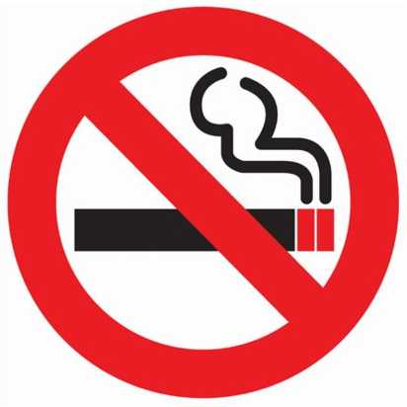
Một số khuyến cáo khác của WHO về thực thi không khói thuốc
Cần có chiến dịch truyền thông để nâng cao nhận thức và mức độ tuân thủ luật của công chúng
Luôn luôn sử dụng biểu tượng cấm hút thuốc
Sử dụng thêm các từ ngữ phù hợp nếu cần
Cần có biển báo lớn đặt nơi dễ quan sát tại cơ quan

Slide 9
Hướng dẫn điều 8: Các giải pháp kỹ thuật không có tác dụng
Hệ thống lọc không khí thông thường chỉ có thể loại bỏ những hạt bụi lớn chứ không thể loại bỏ được hạt bụi nhỏ hoặc khí trong khói thuốc.
Các hệ thống thông gió và điều hòa không khí có thể đưa khói thuốc thụ động từ một khu vực tới mọi nơi trong tòa nhà.
Việc chia khu vực dành riêng cho hút thuốc mà không có thông khí riêng biệt là hoàn toàn không có tác dụng.

Slide 10
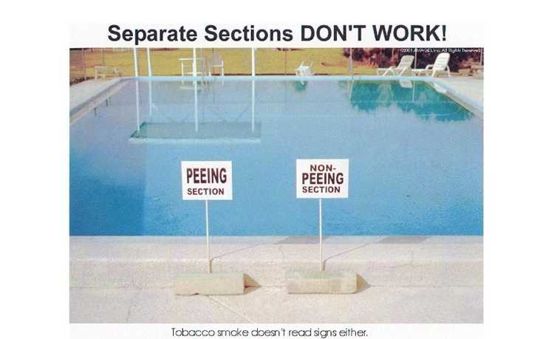
Nếu không cấm hoàn toàn: không có tác dụng
Duoc
tieu
Khong duoc tieu
“Cách duy nhất để bảo vệ người không hút thuốc khỏi phơi nhiễm với hút thuốc thụ động là thực thi môi trường 100% không khói thuốc ở nơi làm việc và nơi công cộng”
WHO 2007

Slide 11
MPOWER gói công cụ hỗ trợ thực thi
Monitor- Giám sát việc sử dụng thuốc lá và các chính sách ngăn chặn thuốc lá
Protect-Bảo vệ người dân khỏi khói thuốc lá
Offer- Cung cấp hỗ trợ cho người nghiện bỏ thuốc lá
Warn-Cảnh báo sự nguy hiểm của thuốc lá
Enforce – Tăng cường các biện pháp ngăn chặn các hình thức quảng cáo, khuyến mại và tài trợ của thuốc lá
Raise- Tăng các khoản thuế thuốc lá

Slide 12
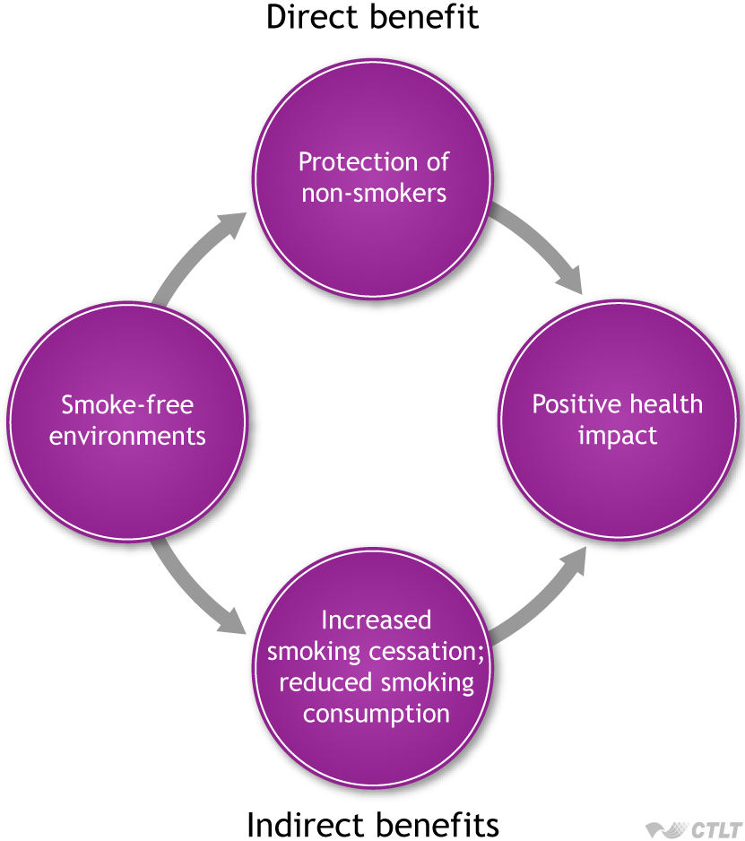
Lợi ích Môi trường không khói thuốc
Lợi ích trực tiếp
Bảo vệ người không hút
Môi trường KKT
Giảm bệnh tật tử vong
Tăng bỏ thuốc- giảm tiêu thụ
Source: Navas, A. (2007).
Lợi ích gián tiếp

Slide 13
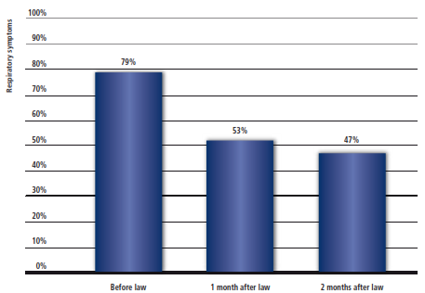
Lợi ích về sức khỏe
Triệu chứng hô hấp ở nhân viên quán bar trước và sau khi có luật quy định môi trường KKT hoàn toàn
Công nhân trong môi trường KKT có ít triệu chứng về hô hấp hơn và giảm lượng carbon monoxide trong cơ thể
Môi trường KKT có liên quan đến cơn đau tim ít hơn
Môi trường làm việc KKT sẽ tác động đến việc thực hiện ngôi nhà KKT, sẽ giảm phơi nhiễm khói thuốc ở trẻ em.
Ngôi nhà KKT có liên quan đến tỉ lệ hút thuốc ở thanh thiếu niên giảm
Nguồn: Menzies D et al. Triệu chứng hô hấp, viêm phổi ở nhân viên quán bar trước và sau khi có luật cấm hút thuốc ở những nưi công cộng.
Journal of the American Medical Association , 2006, 296:1742–1748.
Nguồn: Báo cáo của WHO về nạn dịch thuốc lá 2009

Slide 14
Trực tiếp: Môi trường không khói thuốc giảm số ca nhồi máu cơ tim
11 nghiên cứu đã đăng tải
Các nghiên cứu tiến hành tại Châu Âu, Mỹ, Canada
Giảm trung bình 17% số ca nhồi máu cơ tim
Ước tính toàn nước Mỹ tránh được 195,000 ca nhồi máu cơ tim mỗi năm nhờ quy định môi trường không khói thuốc
Eric L. Johnson, M.D. A/Professor University of North Dakota

Slide 15
Trực tiếp: Môi trường không khói thuốc giảm số ca nhồi máu cơ tim
Thành phố | Dân số | Thay đổi về Số ca nhập viện vì nhồi máu cơ tim
Helena | 68,140 | −40%
Pueblo | 698,229 | −41%
Indiana | 239,332 | −50%
Ohio | 29,636 | −20%
Saskatoon | 202,340 | −13%
Nguồn Eric L. Johnson, M.D. A/Professor University of North Dakota 2012

Slide 16
Lợi ích về kinh tế
Tăng năng suất lao động
Giảm chi phí y tế
Giảm chi phí bảo hiểm
Giảm cháy nổ
Giảm chi phí bảo trì nhà xưởng
Hình ảnh cơ quan được cải thiện

Slide 17
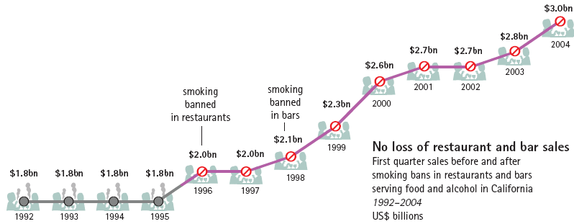
Môi trường KKT không ảnh hướng đến công nghiệp du lịch
Tất cả những nghiên cứu đều báo cáo rằng không có tác động hay ảnh hưởng của Luật PCTH thuốc lá đến doanh thu bán hàng hay việc làm tại nhà hàng và quán bar.¹
Một điều tra ở Anh đã chỉ ra rằng 20% người không hút thuốc thường xuyên đến quán bar hơn vì nơi đó cấm hút thuốc.²
California 1992-2004
*2006 Tobacco Atlas, 2nd Edition
Notes:
A comprehensive review of all available studies on the economic impact of smoke-free workplace laws---Scollo M, Lal A, et al. Review of the quality of studies on the economic effects of smoke-free policies on the hospitality industry. Tobacco Control. 2003;12:13-20. Available from: http://www.tobaccoscam.ucsf.edu/pdf/ScolloTC.pdf.
Smokefree ACTION (2007). As the smoke clears: the myths and reality of Smokefree England. Available online at: http://www.smokefreeaction.org.uk, Accessed 5 November 2007.

Slide 18
Môi trường KKT không ảnh hướng đến công nghiệp du lịch
Thực hiện quy định Môi trường KKT có kết quả hoặc tác động trung lập hoặc tích cực đến kinh doanh, bao gồm công nghiệp du lịch ( quán bar, nhà hàng, sàn nhảy)
Ở Mỹ, TP New York (với hai giai đoạn quy định môi trường KKT -1995, lao động trong nhà hàng tăng lên; 2008 công nhân và hóa đơn của quán bar và nhà hàng tăng lên, và tiếp tục tăng.
Nguồn: Báo cáo của WHO về nạn dịch thuốc lá, 2009

Slide 19
Khách du lịch ủng hộ thực hiện quy định môi trường KKT
Ở Mỹ, 2006:
89% thích nhà hàng KKT, 39% muốn đi ăn ở ngoài nhiều hơn nếu nhà hàng không khói thuốc
Hong Kong, 2002:
66% nói rằng các địa điểm ăn uống (như quán bar)không khói thuốc sẽ không thay đổi mong muốn của họ lại được đến Hong Kong
30% nói rằng họ sẽ thích đến những khu ăn uống không khói thuốc lá hơn
Việt Nam:
82% khách hàng ỦNG HỘ việc thực thi nhà hàng không khói thuốc!
(*Theo khảo sát của Hội Y tế Công cộng Việt Nam và HealthBridge Canada tại Hà Nội năm 2015)

Slide 20
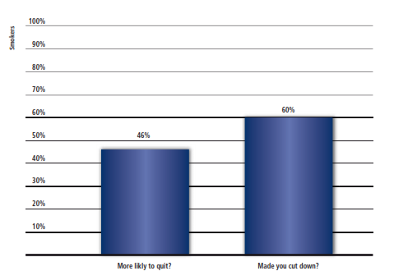
Môi trường KKT làm giảm tỉ lệ sử dụng thuốc lá
Môi trường KKT giúp người hút thuốc có quyết tâm bỏ thuốc
Nơi làm việc KKT là biện pháp có chi phí hiệu quả hơn đối với việc bỏ thuốc hơn là chương trình cai nghiện
Ở Ireland, sau khi quy định cấm hút thuốc ban hành, khoảng 46% người hút thuốc nói rằng luật đã khiến họ bỏ thuốc (tr0ng số những người đã bỏ thuốc thành công, 80% nói rằng luật muốn bỏ thuốc lá, và 88% nói rằng luật giúp họ duy trì cai nghiện thuốc lá.
Nguồn: Báo cáo WHO về nạn dịch thuốc lá toàn cầu, 2009

Slide 21
Môi trường KKT: giảm hút thuốc và tăng tỷ lệ bỏ thuốc
World Bank: Môi trường KKT giúp giảm hút thuốc từ 4-10%
Nghiên cứu tổng hợp gần đây từ Australia, Mỹ, Canada, Đức: giảm tới 29% lượng hút. trong đó
giảm hút 3,1 điếu/ngày
và giảm tỷ lệ hút 3,8%.

Slide 22
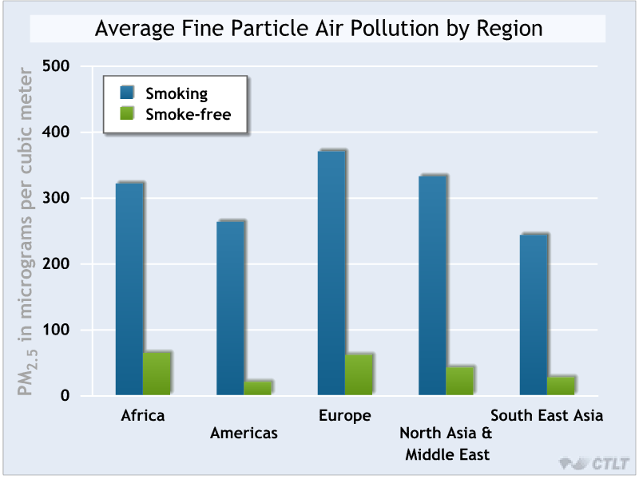
Trực tiếp: Giảm mức ô nhiễm không khí, hiệu quả rõ rệt ở các khu vực khác nhau
Source: adapted by CTLT from Hyland, A. Original Data. Unpublished.

Slide 23
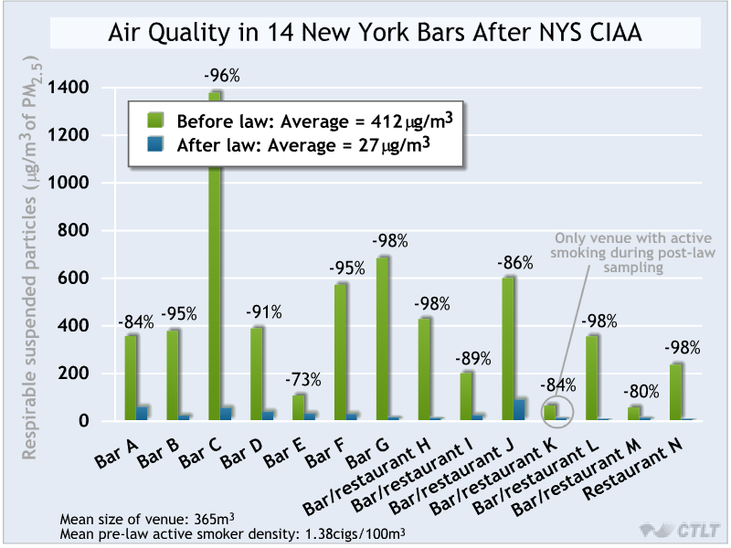
Trực tiếp: Cải thiện chất lượng không khí các khu vực trong nhà
Source: adapted by CTLT from The U.S. Center For Disease Control MMWR. (2005).

Slide 24
Nơi làm việc không khói thuốc

Slide 25
Nơi làm việc không khói thuốc

Slide 26
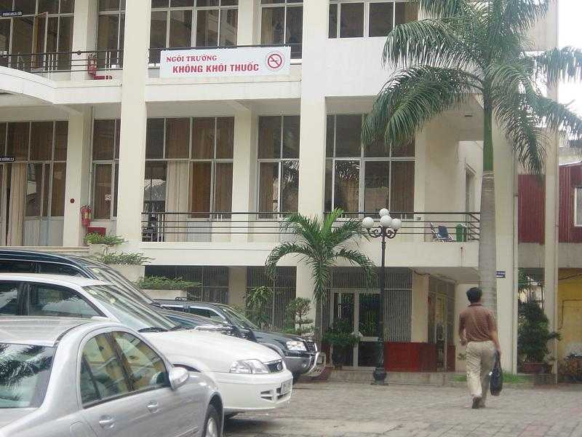
Trường học không khói thuốc

Slide 27
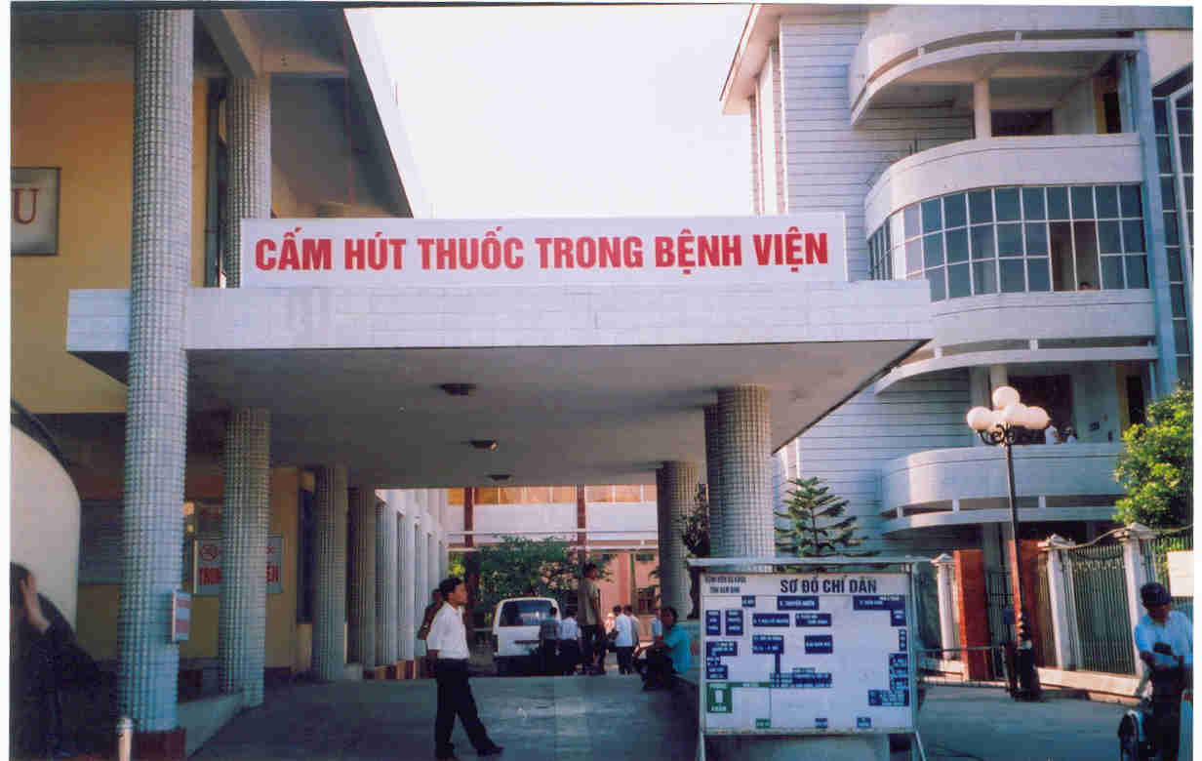

Slide 28
Poster cổ động phòng, chống tác hại thuốc lá

Slide 29
BỆNH ViỆN NHI ĐỒNG 1 TP HCM: “XÂY DỰNG MÔI TRƯỜNG BỆNH ViỆN KHÔNG KHÓI THUỐC”

Slide 30
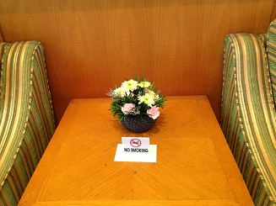
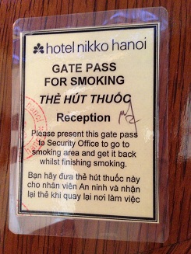
Khách sạn/nhà hàng không khói thuốc
Nikko hotel

Slide 31
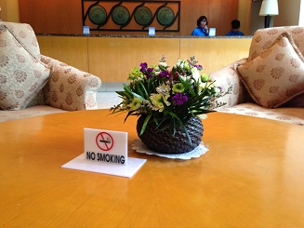
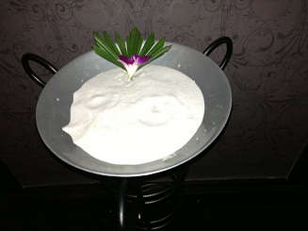
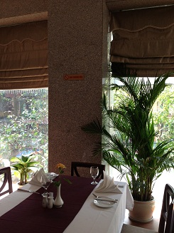
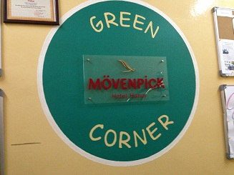
Khách sạn/nhà hàng không khói thuốc
Prestige
Movenick
Fortuna

Slide 32
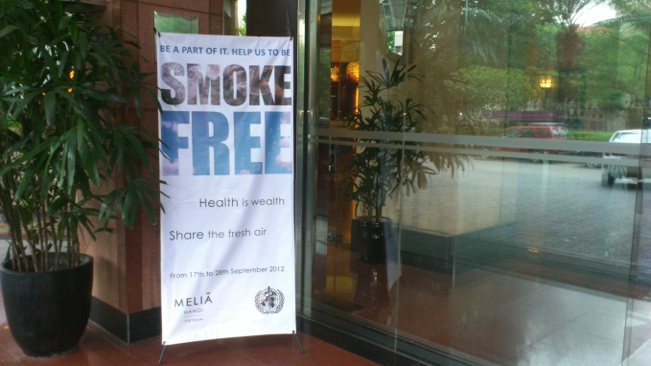
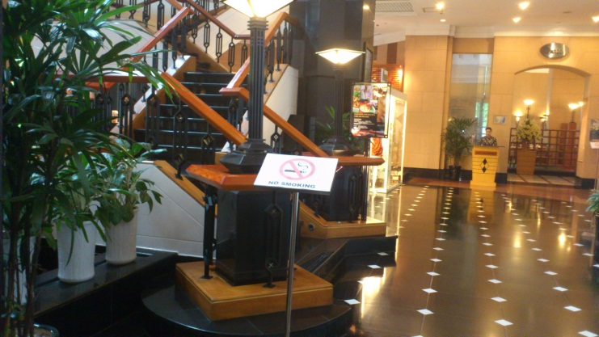
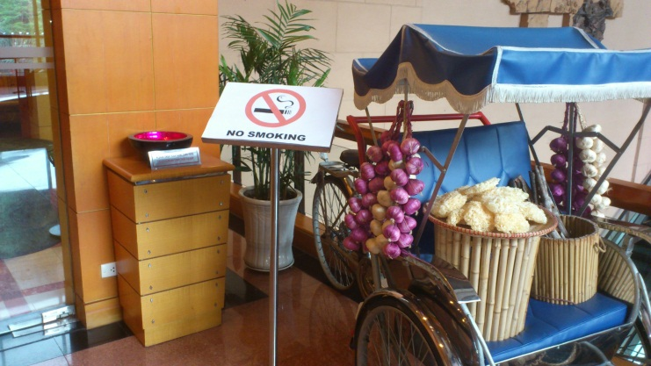
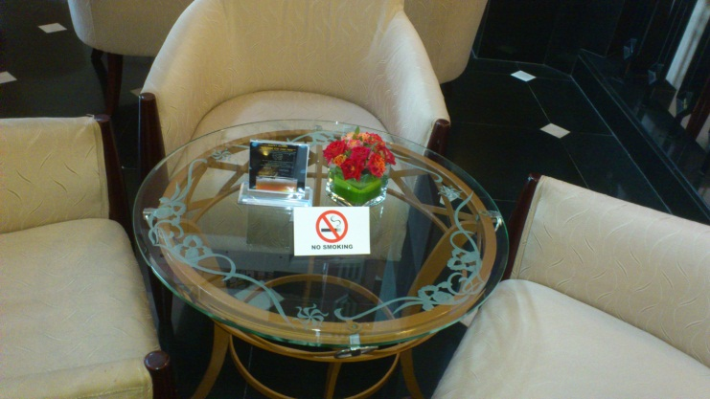
Khách sạn/nhà hàng không khói thuốc

Slide 33
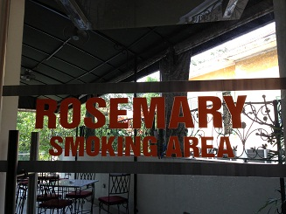
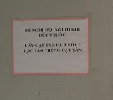
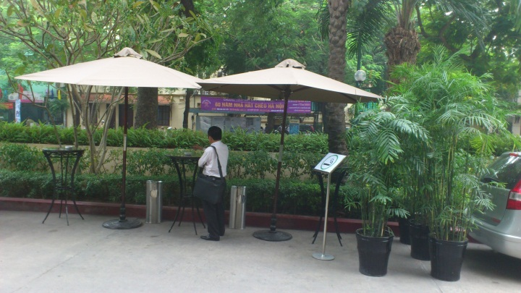
Chỗ dành riêng cho người hút thuốc

Slide 34
Trân trọng
cảm ơn!

